Slide 1

第1章 Jupyter Notebook基础知识
Jupyter金融应用从入门到实践

Slide 2
Jupyter起源
Jupyter项目是一个非营利性开源项目，于2014年由IPython Project诞生，它支持40种编程语言的交互式数据科学和科学计算。
Jupyter’s Next-Generation Notebook Interface
JupyterLab是用于JupyterNotebook，代码和数据的基于Web的交互式开发环境。
Jupyter
Lab
Jupyter Notebook是一个开源Web应用程序，它使您可以创建和共享包含实时代码，方程式，可视化效果和叙述文本的文档。
IPython
Jupyter
Jupyter Notebook
JupyterHub
专为公司，学校和研究实验室设计的多用户版本的Notebook
Voilà
帮助用户将JupyterNotebook转换成一个独立的web应用

Slide 3
Jupyterter特点
支持在浏览器中编辑代码，具有自动语法突出显示、缩进和制表符完成/自省的功能。
支持在浏览器中执行代码，并将计算结果附在代码下方。
提供丰富的形式展示计算结果，如HTML、LaTeX、PNG、SVG等。Matplotlib库还支持高质量的图形。
支持在浏览器中使用Markdown语法编写文档，可以为代码编写说明文档，而不仅仅限于纯文本。
支持LaTeX编写数学文档，便于编写包含复杂数学符号的文档，并由MathJax显示出来。
支持40多种语言，包括一些数据科学领域很流行的语言，如 Python、R、Scala、Julia等。
Notebook文档保存了完整且独立的计算记录，其文档可转换成各种格式，并能够使用电子邮件、Dropbox、Git/GitHub或nbviewer进行共享。
支持nbconvert命令将Notebook导出成一系列静态格式，包括HTML（例如，博客文章）、reStructuredText、LaTeX、PDF和PPT。

Slide 4
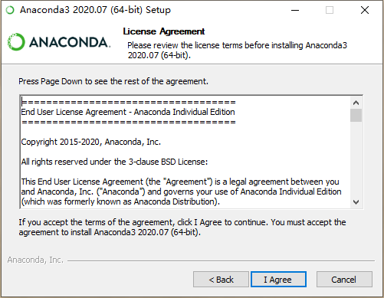
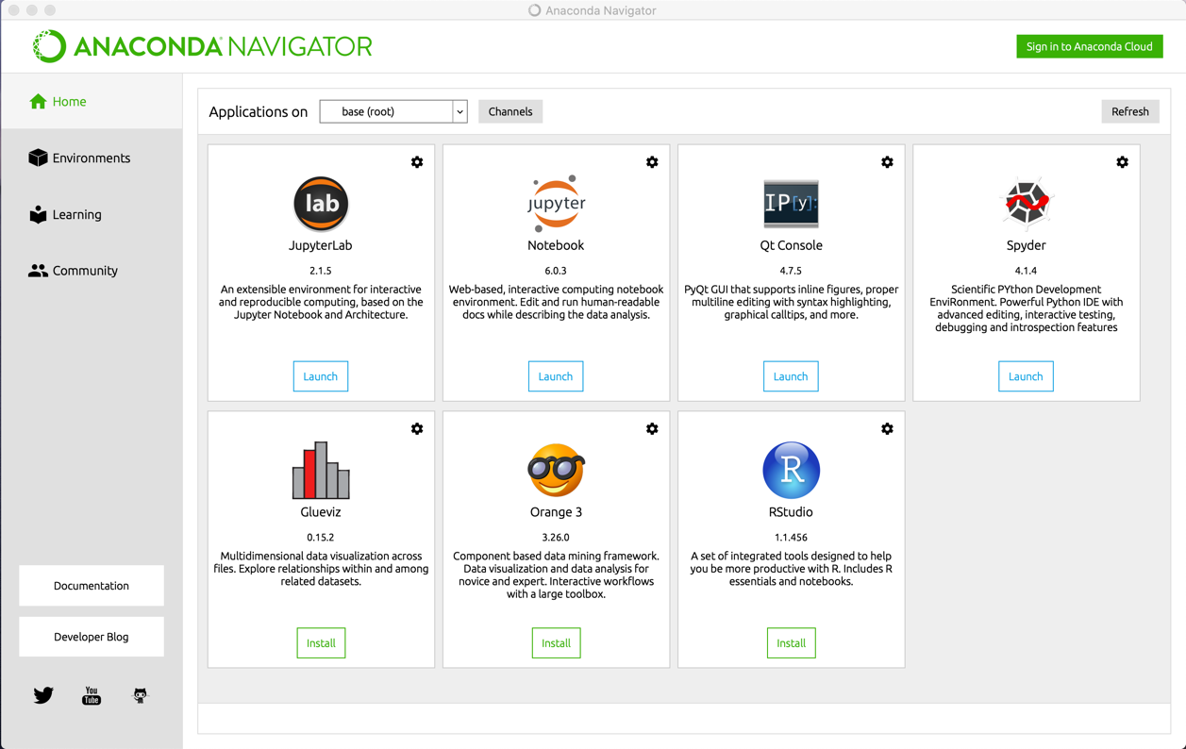
Windows上安装Jupyter
准备文件：Anaconda Individual Edition-Python3.8-64-Bit Graphical Installer
安装完成后的启动界面
选择Jupyte启动r

Slide 5
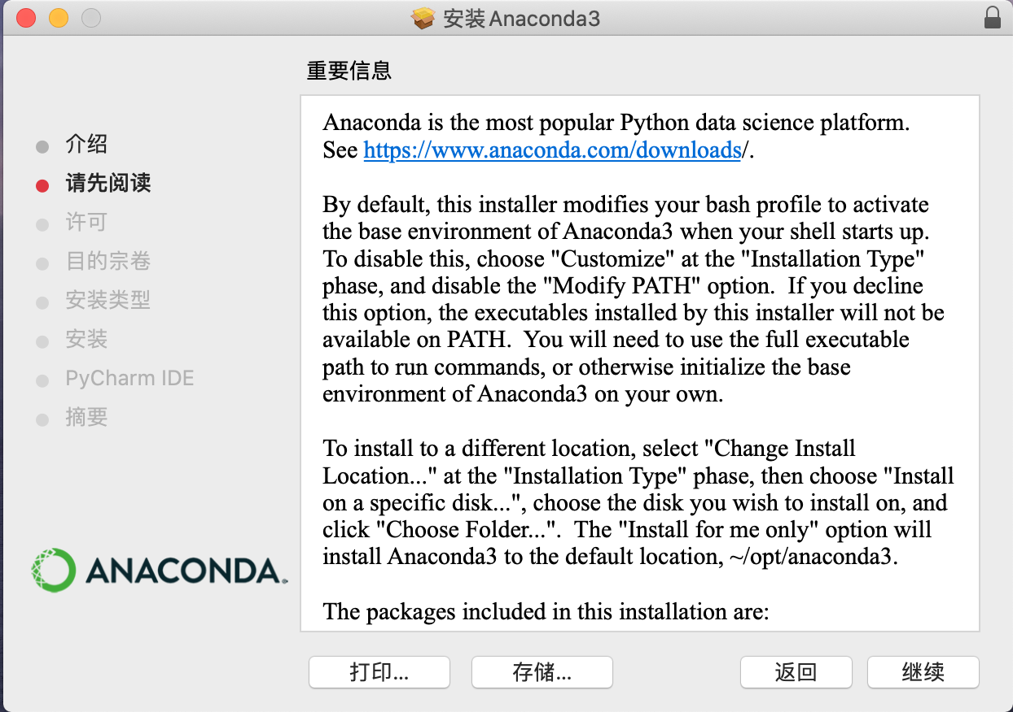
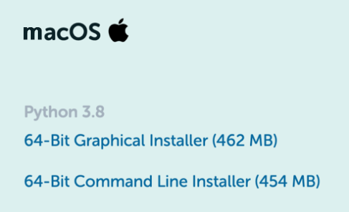
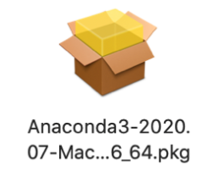
macOS上安装Jupyter
下载选项
安装包
开始安装

Slide 6
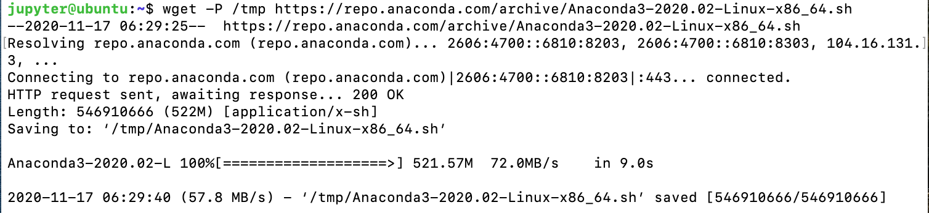
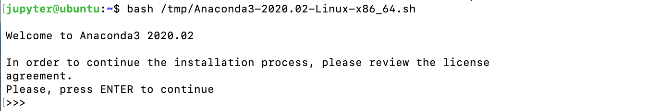
Linux上安装Jupyter
使用指令下载Anaconda安装包
执行安装脚本
启动anaconda
之后选择打卡Jupyter

Slide 7
软件包管理
pip 是Python的软件包管理系统，它可以安装和管理第三方软件包。
pip版本号查询，查看pip版本及其服务于哪个Python版本。
$ pip -V
可以使用pip指令查看已经安装的软件包列表，指令如下。
$ pip list
可以使用以下指令查看软件包安装路径、软件的版本等信息。
$ pip show list
pip可以直接帮助我们安装软件包，同时支持安装某个软件包的特定版本。下面是使用pip安装pandas的指令，若想要安装特定版本的软件包，在软件包名称后加上“==版本号”即可。
$ pip install pandas
$ pip install pandas ==1.1.4
若想要卸载一个软件包，可使用以下指令。
$ pip uninstall pandas

Slide 8
谢谢！

